Slide 1


ỦY BAN NHÂN DÂN QUẬN LONG BIÊN
TRƯỜNG MẦM NON NGUYỆT QUẾ
BÀI THI THUYẾT TRÌNH
Đề tài: Một số biện pháp giúp trẻ 5-6 tuổi hứng thú
tham gia hoạt động tạo hình
Giáo viên thực hiện: Lê Quỳnh Hoa

Slide 2

PHẦN I: ĐẶT VẤN ĐỀ
CẤU TRÚC
BIỆN PHÁP SÁNG TẠO
PHẦN II. CÁC BIỆN PHÁP
ĐỂ GIẢI QUYẾT VẤN ĐỀ
PHẦN III: KẾT LUẬN

Slide 3


LÝ DO CHỌN ĐỀ TÀI
Với mỗi trẻ em nói chung, trẻ mầm non nói riêng đều có tâm hồn nhạy cảm với thế giới xung quanh. Trẻ thường tỏ ra dễ xúc cảm với cảnh vật xung quanh, trẻ dễ bị cuốn hút trước cảnh vật đồ dùng có nhiều màu sắc. Với đặc điểm như vậy nên năng khiếu nghệ thuật thường được nảy sinh ngay từ tuổi ấu thơ. Vì vậy việc giáo dục thẩm mỹ cần được bồi dưỡng ngay từ tuổi mẫu giáo để ươm trồng những tài năng nghệ thuật cho tương lai.
Nội dung hoạt động tạo hình trong trường mầm non là một phương tiện phát triển thẩm mỹ cho trẻ rất hữu hiệu. Trong chương trình giáo dục mầm non, bộ môn tạo hình luôn hấp dẫn đối với trẻ lứa tuổi mầm non, giúp trẻ phản ánh thế giới xung quanh cuộc sống con người một cách đa dạng phong phú và hấp dẫn đối với trẻ ở lứa tuổi mẫu giáo. Thông qua tạo hình trẻ được thử sức mình trong việc thể hiện và sáng tạo thế giới riêng theo tư duy của mình.
Tuổi mầm non trẻ ham thích được hoạt động tạo hình nhất là việc sử dụng bút màu tạo thành sản phẩm theo ý của trẻ, bút lông sử dụng màu nước dùng giấy để xé, vò… theo ý của trẻ đẻ tạo ra 1 sản phẩm mà trẻ thích, dùng đất để nặn thành các đồ vật, con vật mà trẻ yêu thích…chính từ các sản phẩm trẻ tạo ra, trẻ đặt tên gọi, và tưởng tượng ra những gì trẻ thích, từ đó làm nảy sinh tình cảm yêu cái đẹp, hướng tới cái đẹp đây là yếu tố cần thiết góp phần phát triển toàn diện cho trẻ.

Slide 4

GIẢI QUYẾT VẤN ĐỀ
THUẬN LỢI
- Lớp nhận được sự quan tâm của Ban Giám Hiệu, tạo điều kiện tối đa về cơ sở vật chất cũng như đồ dùng học tập cho các cháu.
- Giáo viên có trình độ chuyên môn, nắm vững kỹ năng dạy tạo hình.
- Bản thân luôn yêu nghề mến trẻ, ham học hỏi nâng cao chuyên môn. Đặc biệt tôi chú ý nghiên cứu kỹ các phương pháp và các hình thức tổ chức hoạt động tạo hình cho trẻ. Từ đó tìm tòi và tự làm một số đồ dùng trực quan, đồ chơi để phục vụ tiết dạy và các hoạt động vui chơi của trẻ.
- Phụ huynh thường xuyên quan tâm trao đổi việc học tập của con em mình với cô giáo.
- Đa phần trẻ trong lớp đi học từ nhà trẻ nên kĩ năng tạo hình của trẻ tương đối đồng đều và phát triển tốt.

Slide 5
GIẢI QUYẾT VẤN ĐỀ
KHÓ KHĂN
- Xây dựng hoạt động hoạt động tạo hình cho trẻ còn dập khuôn, máy móc, chưa thực sự sáng tạo để gây hứng thú trong các giờ hoạt động chung.
- Quá trình tổ chức còn nặng về kết quả sản phẩm, cô chưa chú ý dạy kỹ năng tạo hình cho trẻ.
- Chưa có khả năng tạo cảm hứng cho trẻ khi học tạo hình.
- Chưa biết tận dụng môi trường xung quanh để tạo cảm xúc thẩm mỹ cho trẻ.
- 1/3 số trẻ trong lớp kỹ năng cầm kéo cắt, kĩ năng xé còn hạn chế. Trẻ còn nhút nhát không tích cực hoạt động.
- Còn nhiều trẻ yếu về kỹ năng tạo hình, sự sáng tạo và thể hiện bố cục bức tranh còn yếu, khả năng nhận xét tranh của trẻ kém.
- Nhiều phụ huynh chưa nhận thức được đầy đủ về tầm quan trọng của việc học của con em mình ở lứa tuổi mầm non.

Slide 6

KẾT QUẢ KHẢO SÁT ĐẦU NĂM
KẾT QUẢ KHẢO SÁT ĐẦU NĂM
ĐẠT
CHƯA ĐẠT
Số lượng
Tỷ lệ
Số lượng
Tỷ lệ
Số lượng
Số lượng
Hứng thú khi hoạt động
tạo hình
7
41,2 %
10
58,8%
Có kỹ năng tạo sản phẩm
5
29,4 %
12
70,6 %
Có khả năng sáng tạo
2
11,8 %
15
88,2 %

Slide 7

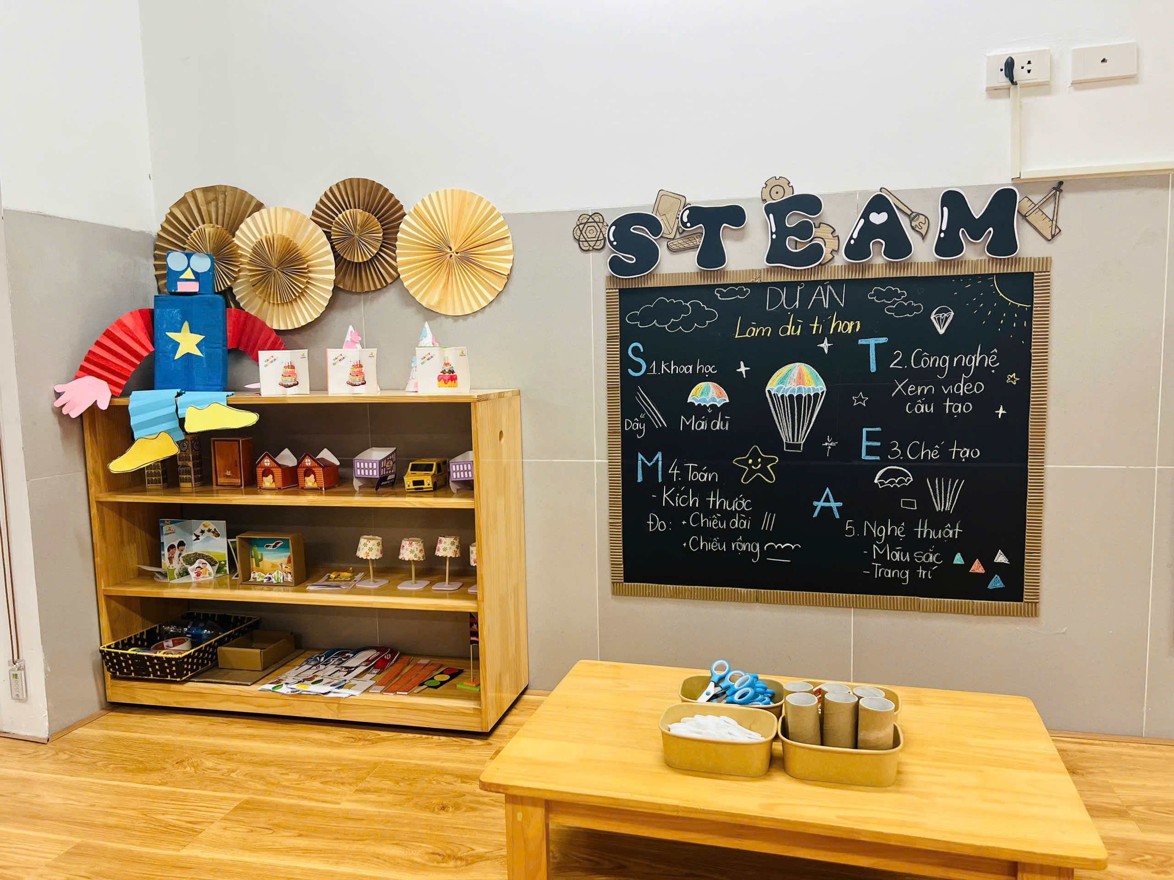
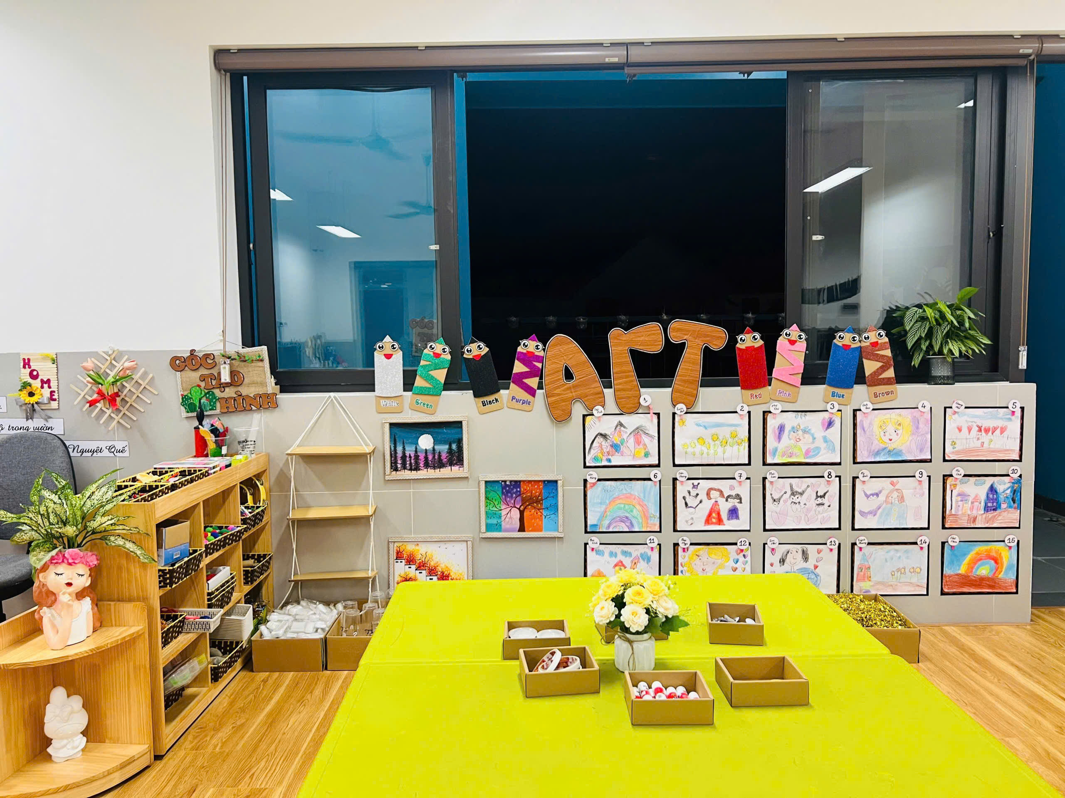
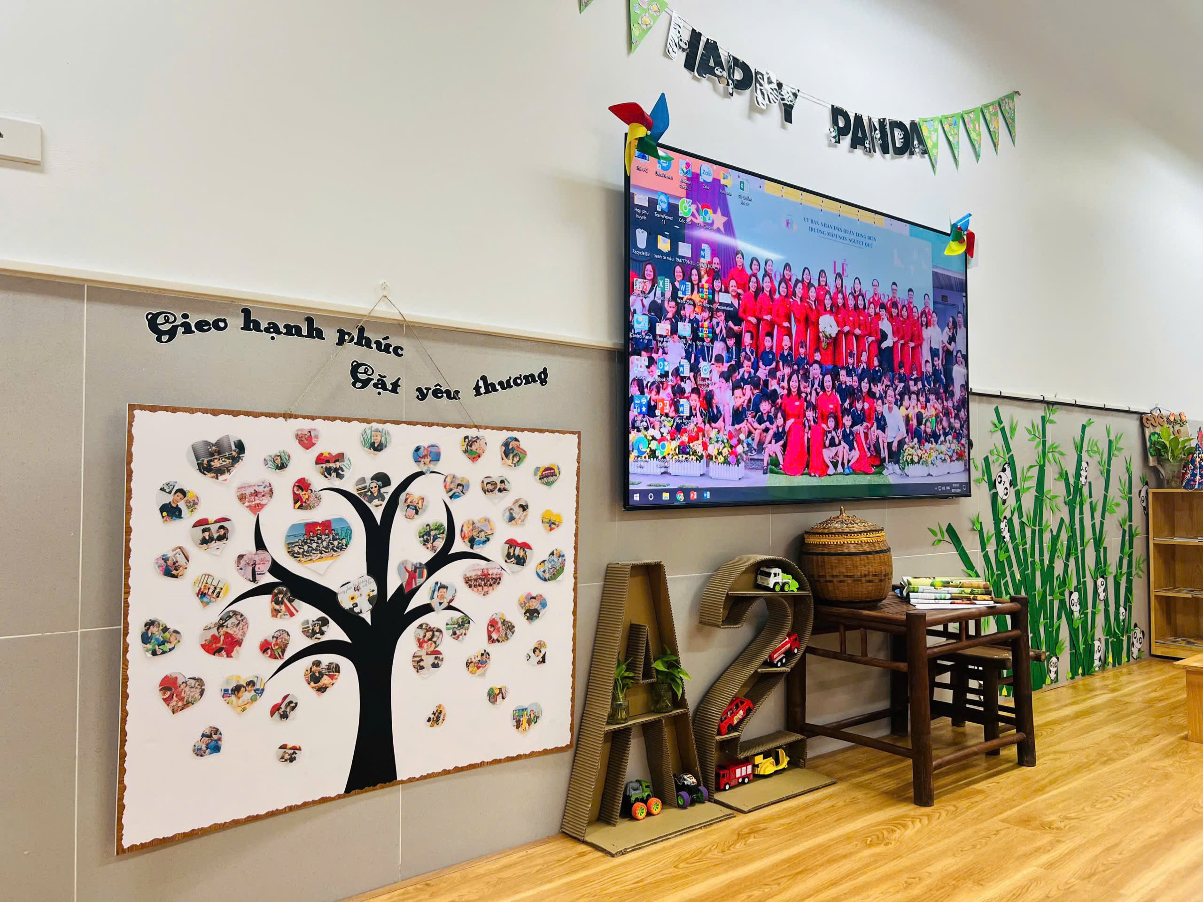
Biện pháp thứ nhất:
Thông qua việc tạo môi trường trong lớp học và ngoài lớp học - Cung cấp hiểu biết về cái đẹp, tạo cho trẻ có cảm xúc về cái đẹp.
Muốn thu hút được sự chú ý của trẻ trước hết phải tạo điều kiện cho trẻ được sống trong một không gian đẹp, có tính thẩm mĩ. Vì vậy khi trang trí lớp học tôi chú ý đến cách sắp đặt vị trí giá góc, đồ dùng nguyên học liệu của trẻ, vị trí để tranh gợi ý cho trẻ được làm tranh bằng nhiều nguyên liệu khác nhau như: len, vải, nguyên liệu thiên nhiên, các loại hạt... …Đặc biệt ở góc tạo hình tôi luôn thay đổi hình ảnh trang trí theo chủ đề và trang trí góc tạo hình bằng chính sản phẩm của trẻ, tạo cho trẻ cảm giác mới lạ, thích thú. Phụ huynh cũng thấy rất thích thú và hài lòng khi các sản phẩm của con mình được trang trí ở các góc của lớp.

Slide 8
Biện pháp thứ hai:
Thay đổi hình thức vào bài gây hứng thú trong các giờ hoạt động chung.
Thu hút được sự chú ý của trẻ vừa dễ lại vừa khó vì trẻ rất hào hứng trước những điều mới lạ, nhưng dễ chán với những gì quen thuộc. Vì vậy, tôi luôn suy nghĩ thay đổi hình thức vào bài sao cho sinh động, hấp dẫn bằng cách dùng những câu nói nhẹ nhàng, nét mặt vui tươi, sử dụng các trò chơi, đồ dùng trực quan.... tạo tình huống bất ngờ để thu hút sự chú ý của trẻ vào giờ học. Qua đó, ngay từ đầu giáo viên đã lôi cuốn trẻ chú ý, không khí giờ học trở nên hào hứng, không gò bó mà vẫn đạt kết quả cao.

Slide 9
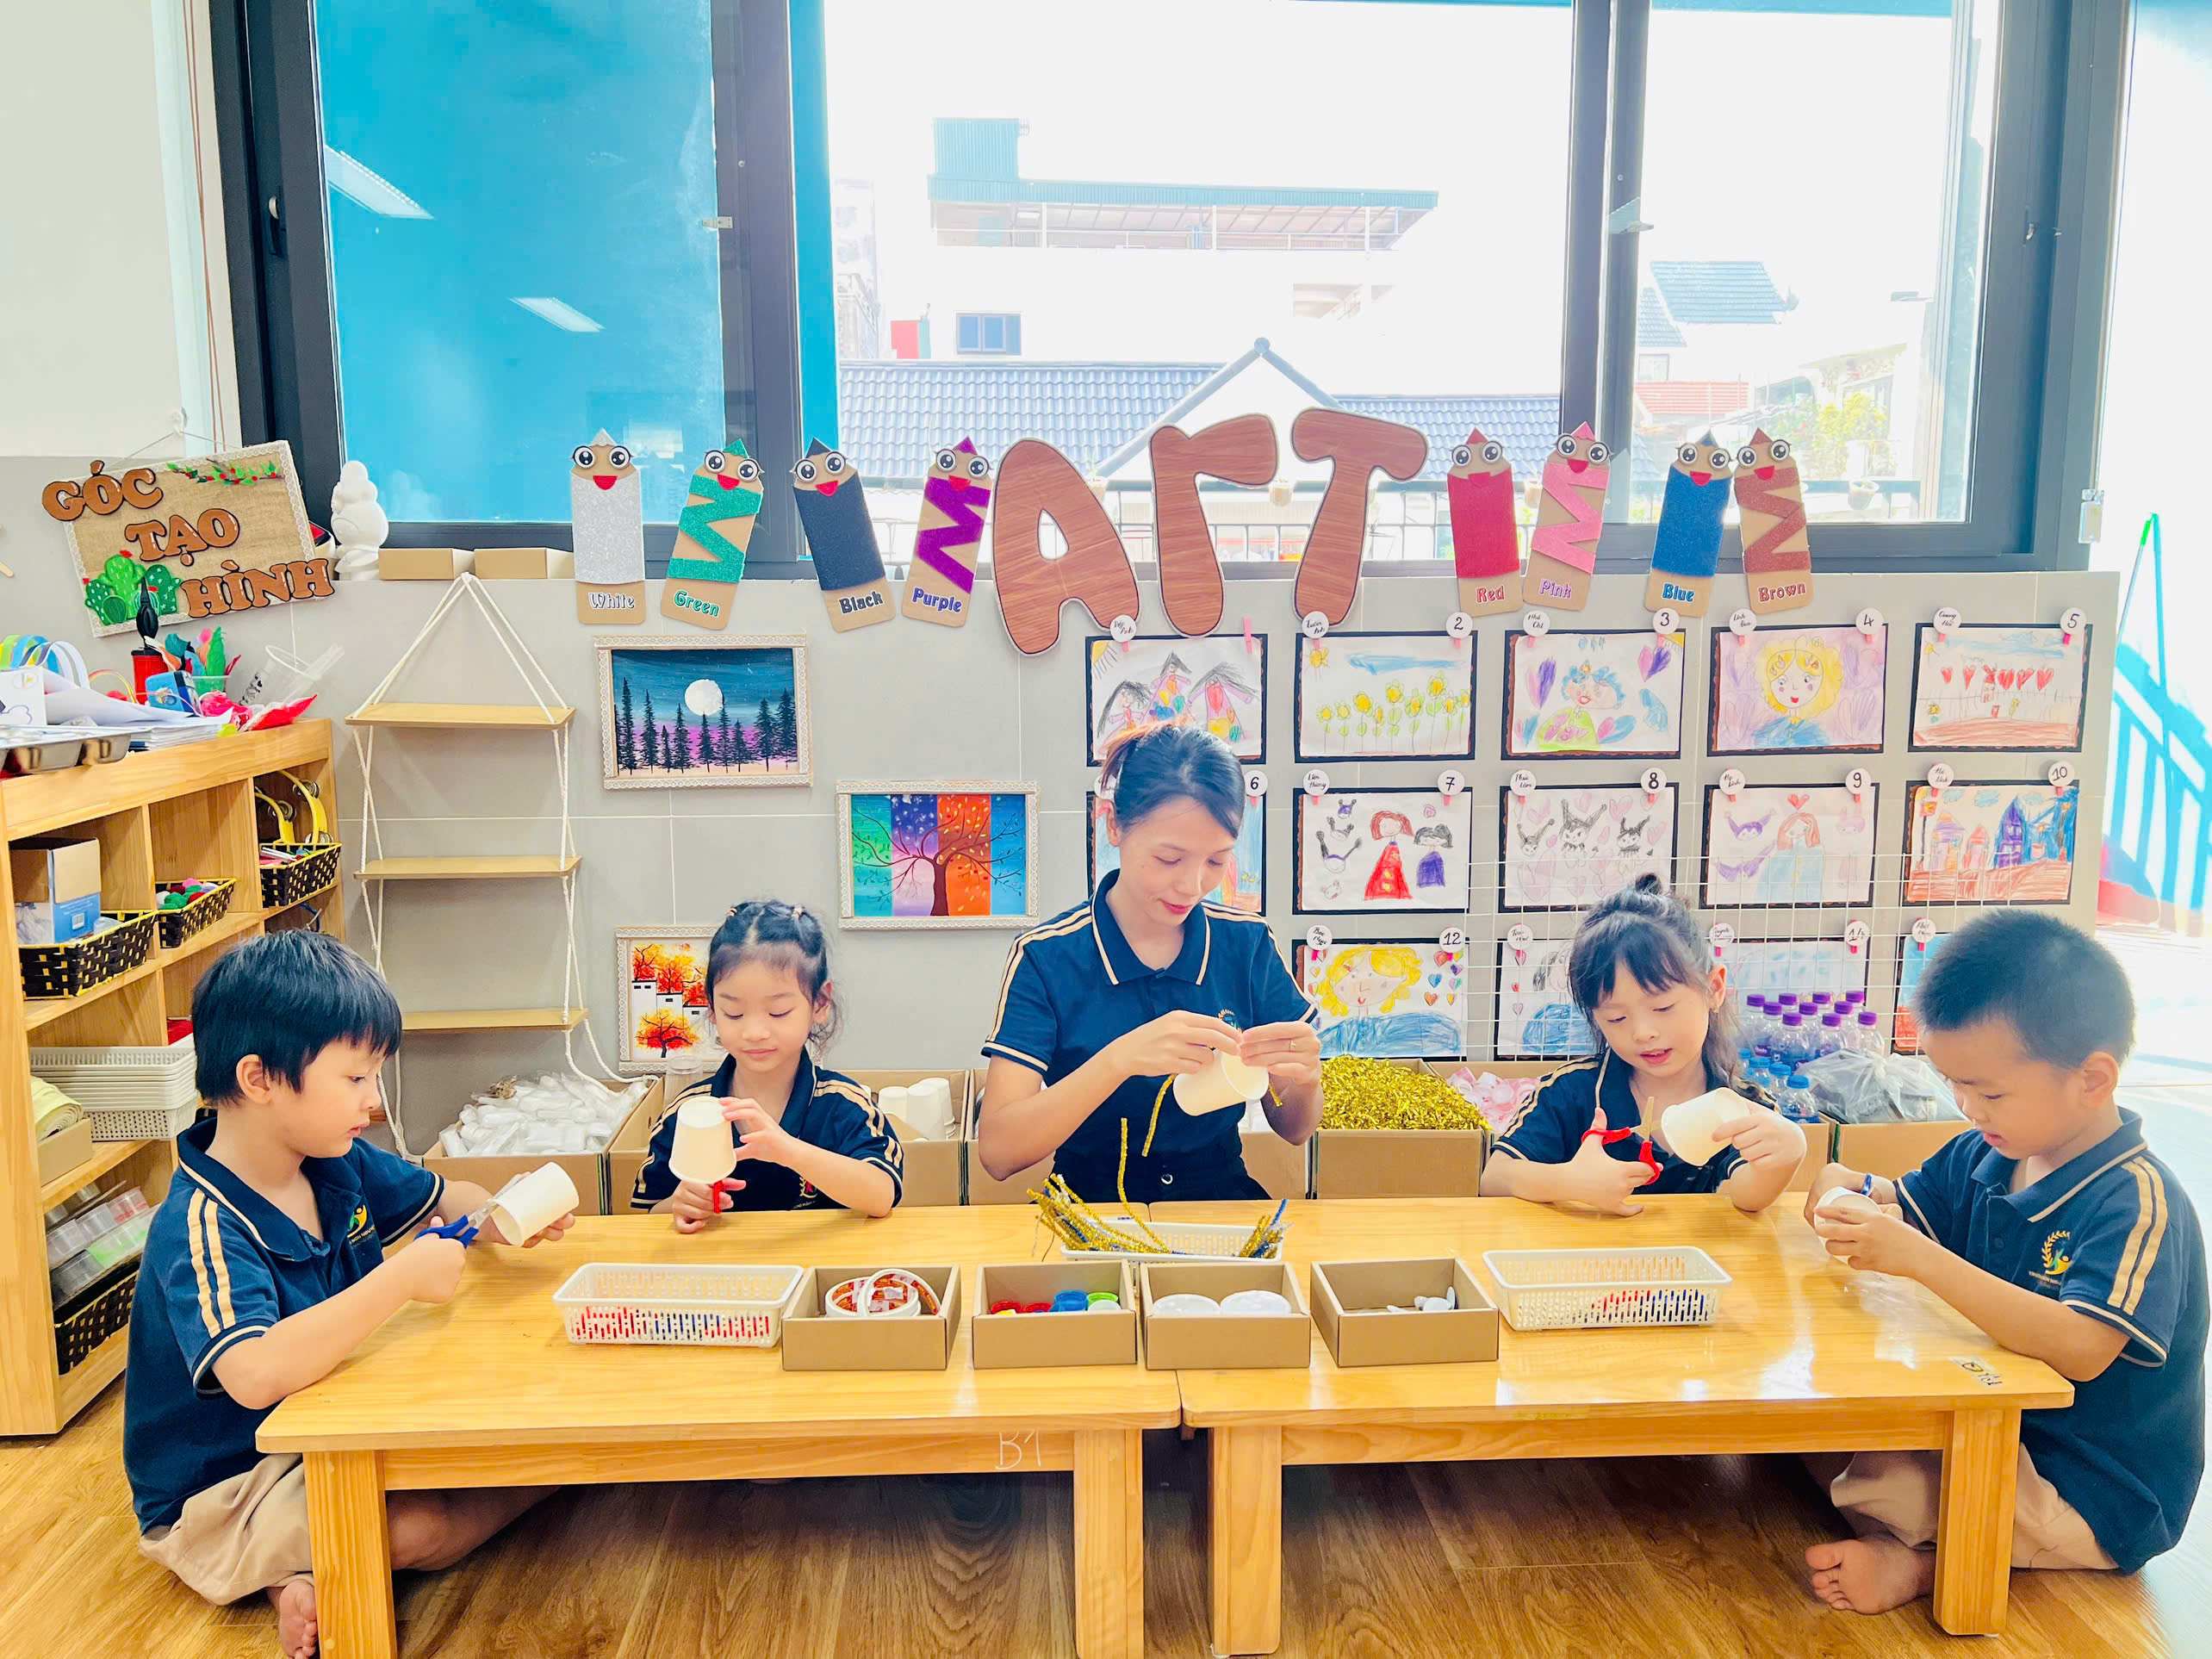
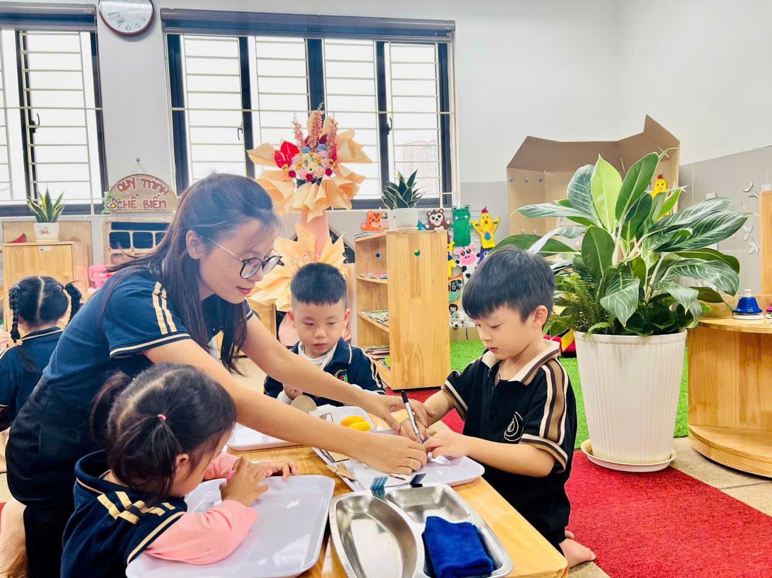
Biện pháp thứ ba:
Rèn luyện kỹ năng tạo hình cho trẻ.
Thực tế trẻ 5 tuổi tri giác sự vật hiện tượng bằng tư duy trực quan hành động nên rất cần sự hỗ trợ của cô nên dẫn tới kỹ năng tạo hình của trẻ còn yếu như : Kỹ năng cầm kéo còn ngượng, xé còn vụng, sử dụng nguyên liệu vụng về. Chính vì vậy mà cô phải đưa ra các biện pháp rèn kỹ năng tạo hình cho trẻ.
Để giúp trẻ làm được sản phẩm vấn đề đặt ra là cần dạy trẻ 1 số kỹ năng cơ bản tạo hình. Vì vậy tôi đã tiến hành dạy trẻ 1 số kỹ năng tạo hình cơ bản sau :
* Kỹ năng cầm bút tạo ra các đường nét nghệ thuật
* Cho trẻ thực hiện với bút lông, màu nước
* Dạy trẻ kỹ năng nặn, xé, dán
Kỹ năng tạo hình ở trẻ được thuần thục thì mỗi giáo viên cần phải thường xuyên rèn luyện cho trẻ các kỹ năng trên vào các hoạt động tạo hình cho trẻ.

Slide 10
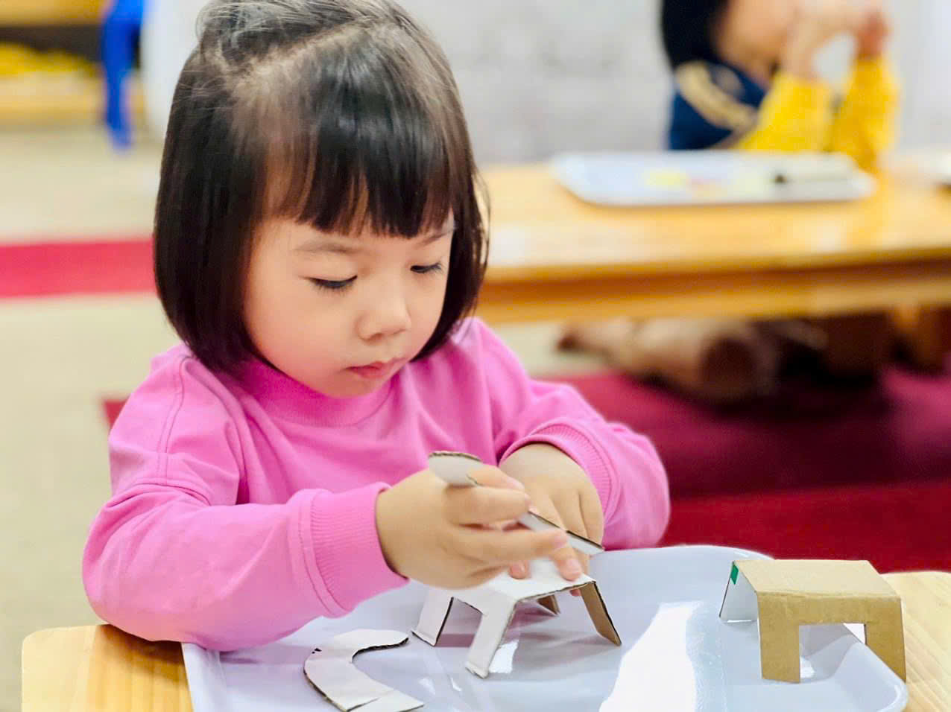
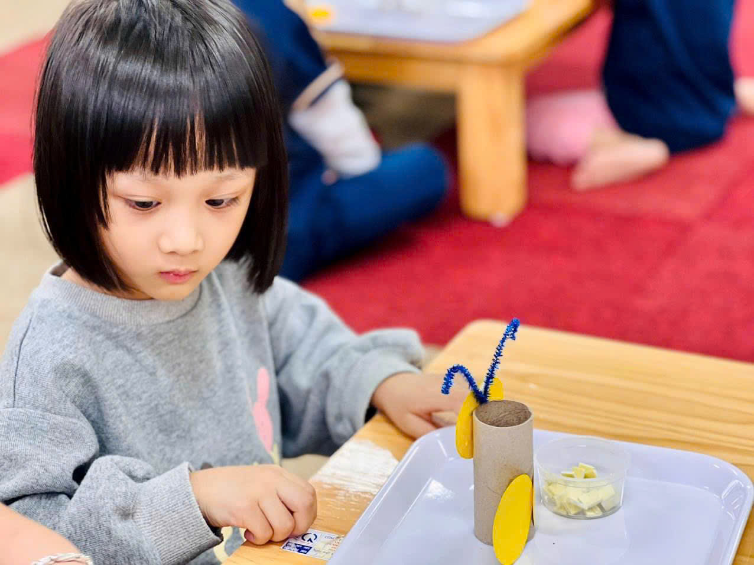
Biện pháp thứ tư:
Sử dụng các nguyên liệu học liệu, phế liệu dạy trẻ làm tranh làm đồ chơi đa dạng phong phú
Các nguyên liệu, học liệu là tiền đề để trẻ thể hiện sự sáng tạo của chính mình.
- Sản phẩm của hoạt động tạo hình là 1 dạng sản phẩm đặc biệt. Trong sản phẩm nó chứa đựng tâm hồn, cảm hứng của người tạo ra nó, nó còn là ngôn ngữ riêng để biểu đạt tình cảm của người sáng tạo ra.
Tôi thấy rằng phương tiện giúp trẻ đạt được mục đích đó là sự sáng tạo nghệ thuật ở trẻ. Tôi đã tận dụng các học liệu có sẵn để dạy trẻ làm đồ chơi, làm tranh….
Cách làm này có tác dụng rất tích cực trong quá trình hình thành tình cảm
thẩm mỹ và phát triển ngôn ngữ của trẻ 5 - 6 tuổi.

Slide 11
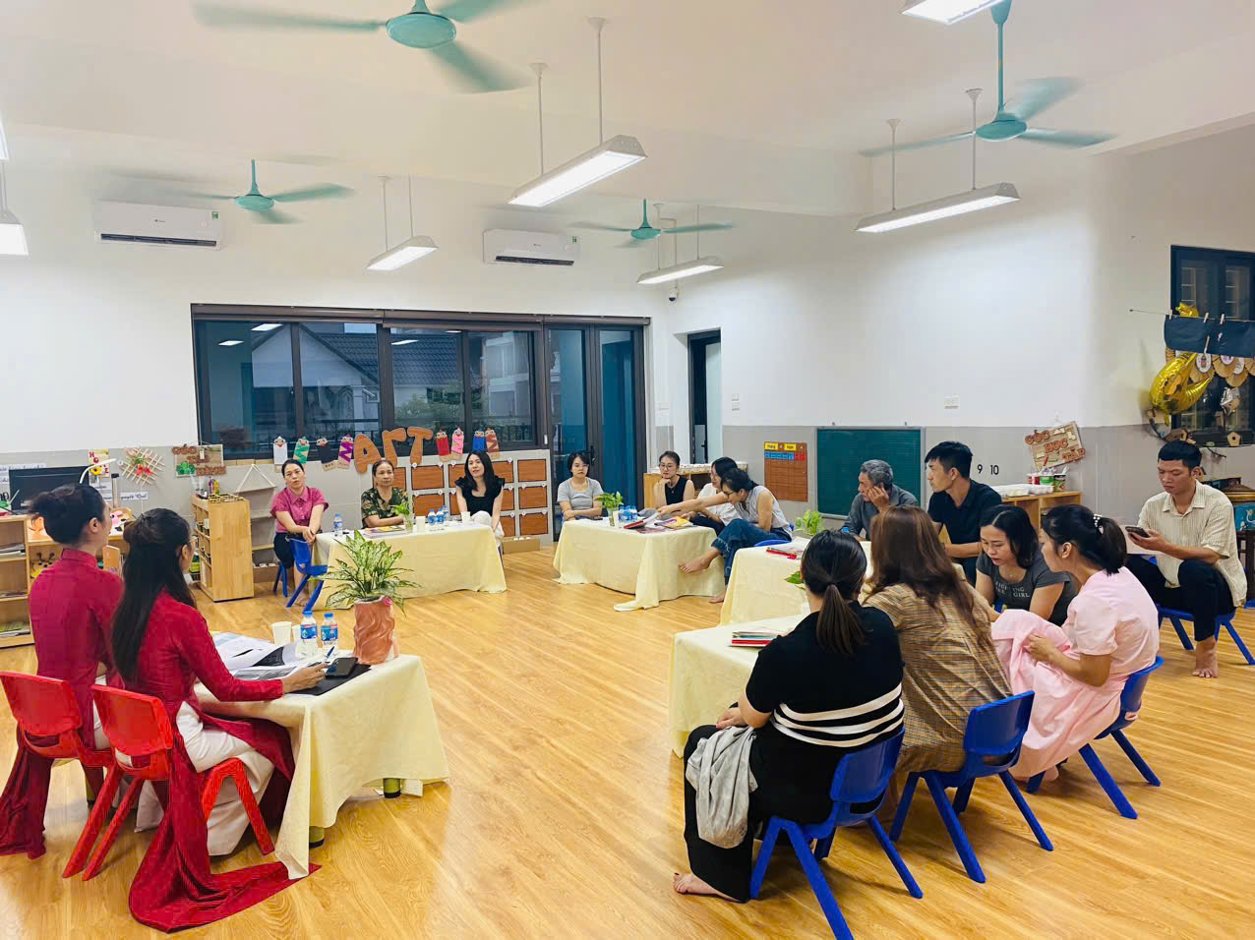
Biện pháp thứ năm:
Làm tốt công tác phối kết hợp với phụ huynh:
Để nâng cao hoạt động tạo hình cho trẻ và để có sự giáo dục đồng bộ giữa gia đình và nhà trường là một việc làm hết sức cần thiết bởi tôi nhận thấy rằng tất cả mọi khó khăn trong học tập không thể thiếu được vai trò giải quyết khó khăn của phụ huynh. Vì vậy ngay từ đầu năm học để phụ huynh hiểu thêm về hoạt động tạo hình, tôi đã trao đổi với phụ huynh về số tiết học mẫu để giúp phụ huynh có nhận thức sâu sắc hơn về hoạt động tạo hình.
Hoạt động tạo hình không chỉ giúp trẻ khả năng thẩm mỹ, biết nhìn nhận cái đẹp qua màu sắc, hình khối… và đánh giá cái đẹp mà còn giúp trẻ rèn luyện đôi bàn tay khéo léo, vững chắc, linh hoạt hơn tạo tiền đề cho các độ tuổi tiếp theo.
Tóm lại có thể nói rằng để nâng cao chất lượng giờ học thì đòi hỏi người giáo viên phải có những biện pháp hữu hiệu nhất để giúp trẻ học tốt hơn.

Slide 12
KẾT QUẢ THỰC HIỆN
VỀ PHÍA TRẺ
STT | Nội dung | Kết quả ban đầu |  |  |  | Kết quả sau khi thực hiện
 |  | Đạt |  | Chưa đạt |  | Đạt |  | Chưa đạt
 |  | Số trẻ | Tỷ lệ % | Số trẻ | Tỷ lệ % | Số trẻ | Tỷ lệ % | Số trẻ | Tỷ lệ %
1 | Hứng thú khi hoạt động tạo hình | 7 | 41,2 | 10 | 58,8 | 14 | 82,3 | 3 | 17,7
2 | Có kỹ năng tạo sản phẩm | 5 | 29,4 | 12 | 70,6 | 10 | 58,8 | 5 | 41,2
3 | Có khả năng sáng tạo | 2 | 11,8 | 15 | 88,2 | 5 | 29,4 | 12 | 70,6

Slide 13
KẾT QUẢ THỰC HIỆN
VỀ PHÍA GIÁO VIÊN
- Tạo được môi trường phong phú phù hợp với nội dung của từng chủ đề
- Có kỹ năng tổ chức các hoạt động tạo hình một cách tự tin, linh hoạt.
- Lớp học được trang trí bằng các sản phẩm của trẻ, cô giáo đỡ vất vả khi mỗi lần thay chủ đề, trẻ hứng thú khi được trang trí lớp cùng với cô.
- Đã thực hiện tốt chương trình giáo dục mầm non mới hiện nay.
- Tạo cho trẻ có ấn tượng đẹp về lớp, giới thiệu cho mọi trẻ hiểu rõ và cùng tham gia vào môi trường hoạt động tạo hình.

Slide 14
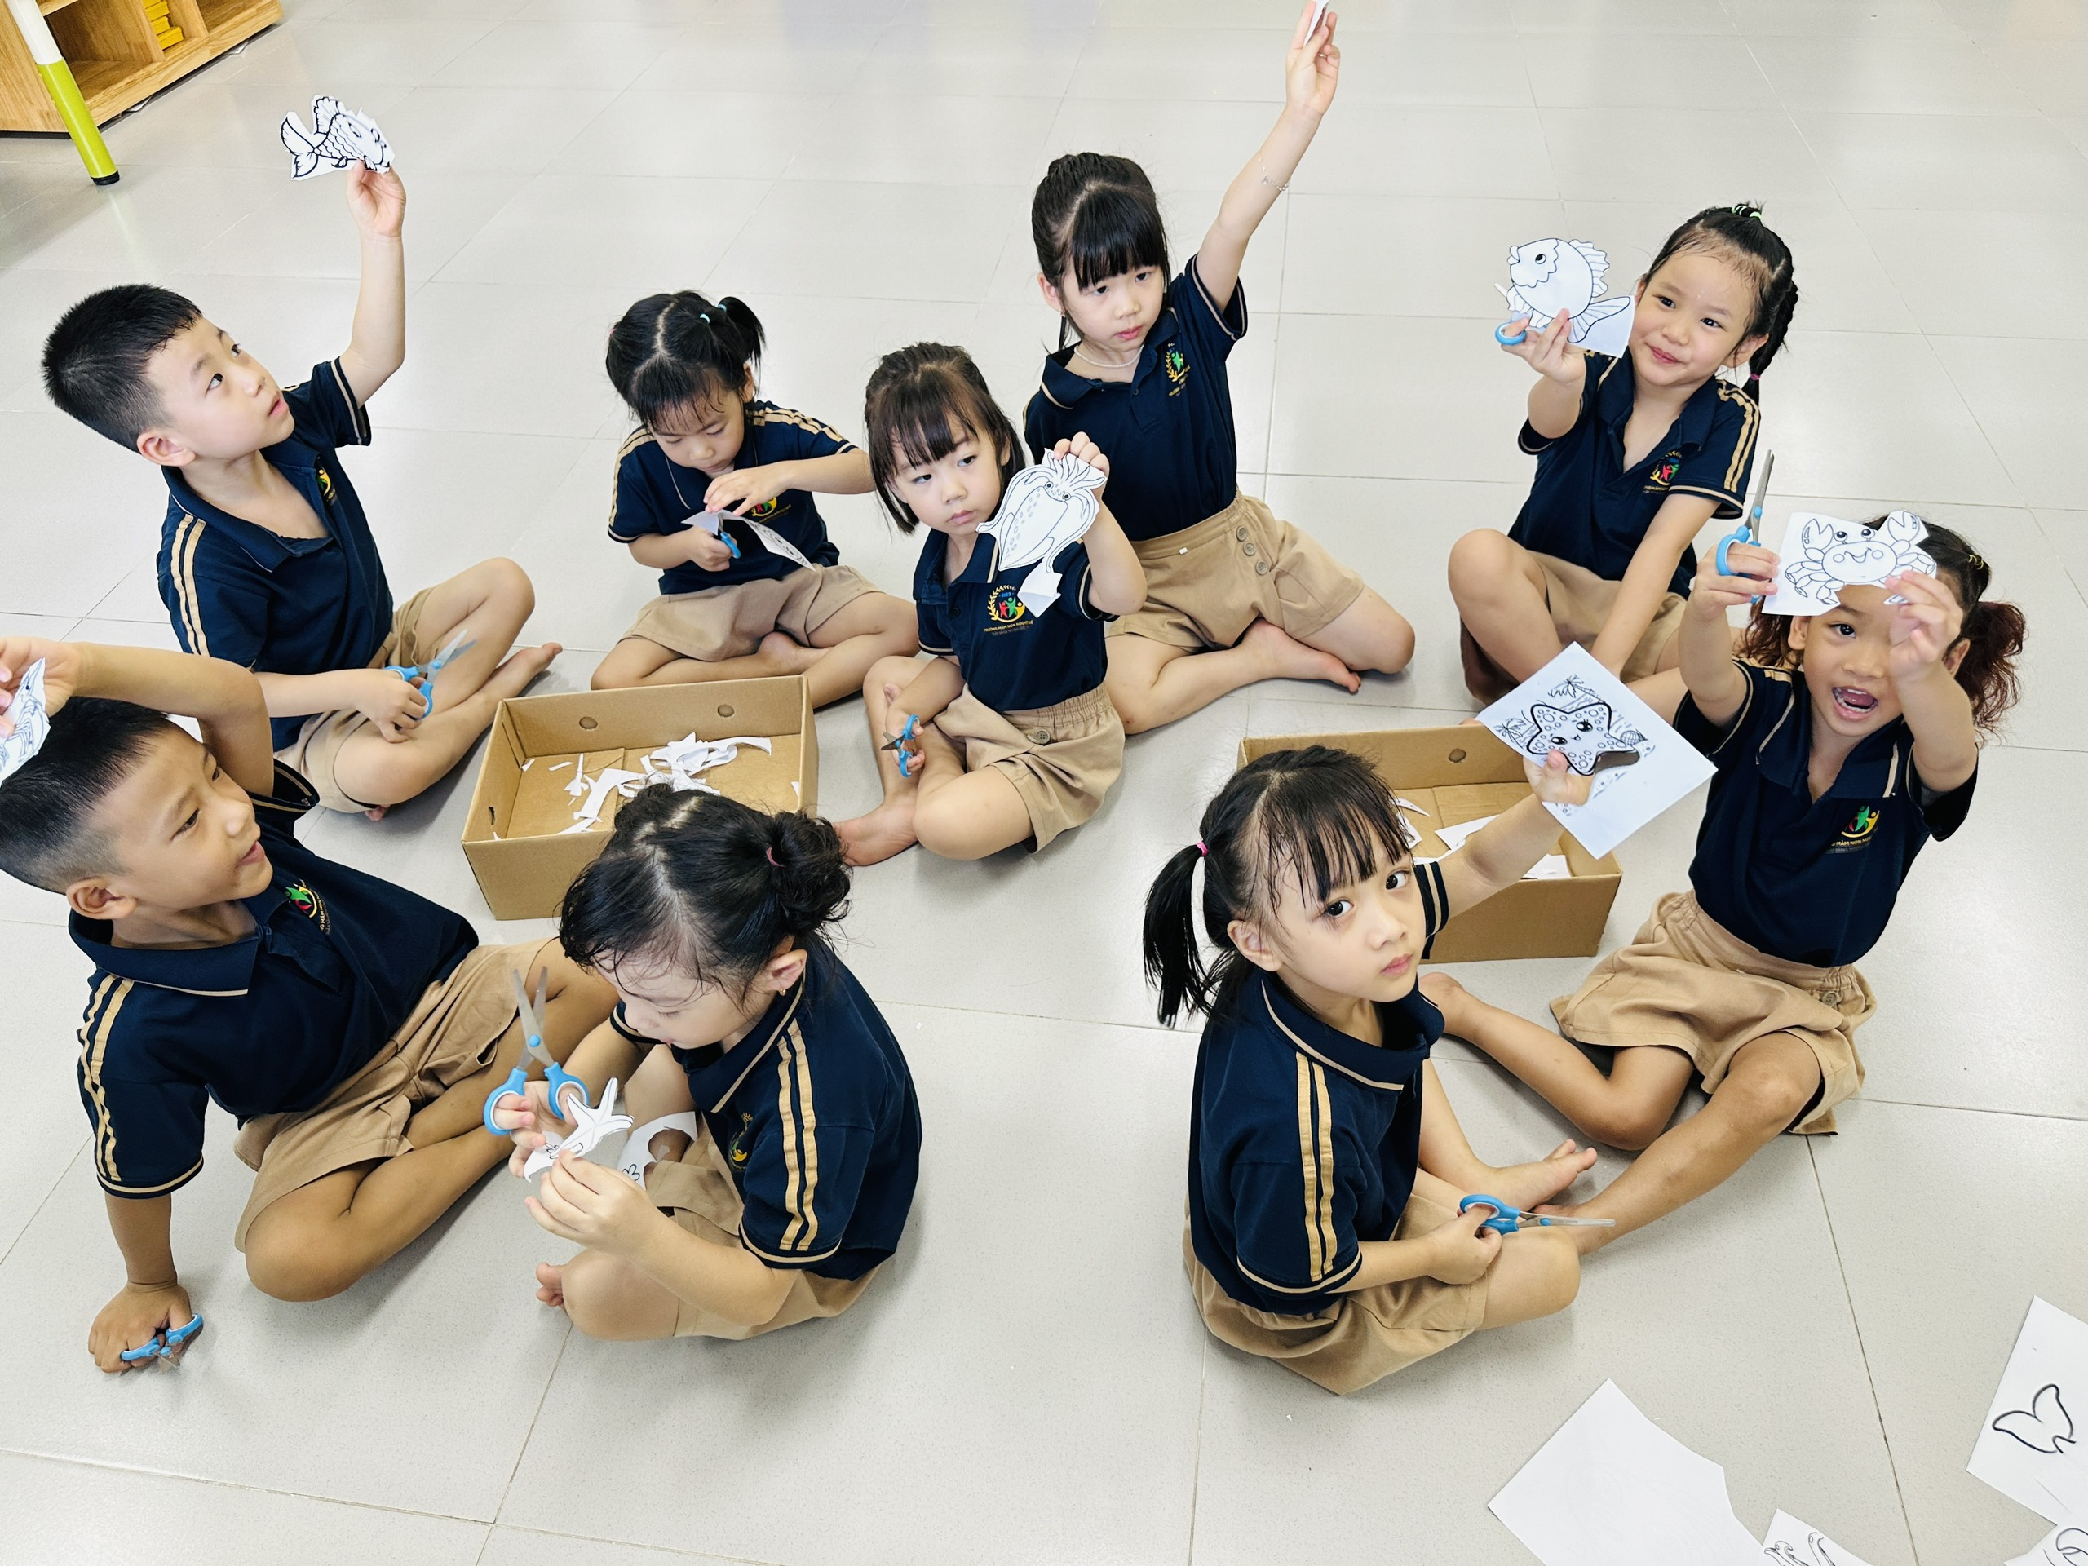
KẾT QUẢ THỰC HIỆN
VỀ GIỜ HỌC TẠO HÌNH
- Phương pháp hướng dẫn trẻ thực hiện các nội dung được diễn ra một cách linh hoạt nên đã kích thích được sự phát triển các giác quan của trẻ.
- Giờ học đã thực sự đem lại sự hứng khởi, sinh động, hấp dẫn làm cho tiết học diễn ra một cách thoải mái hơn không bị gò ép trẻ hoạt động.
Kỹ năng của trẻ ngày càng được hoàn thiện
và nâng cao trong từng sản phẩm.

Slide 15
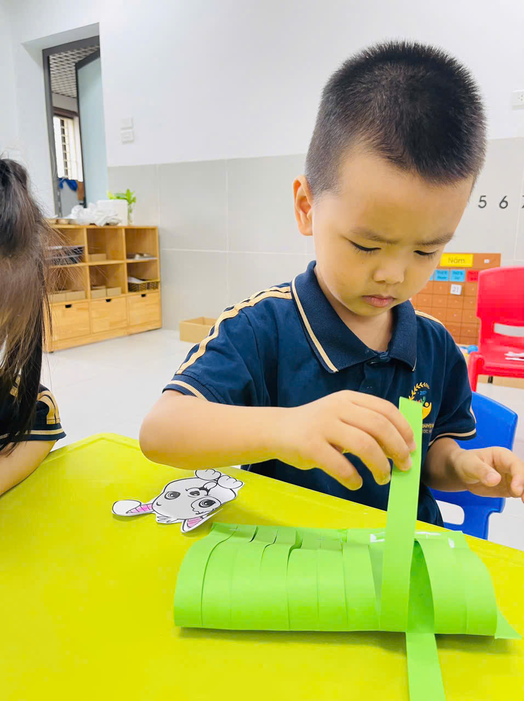
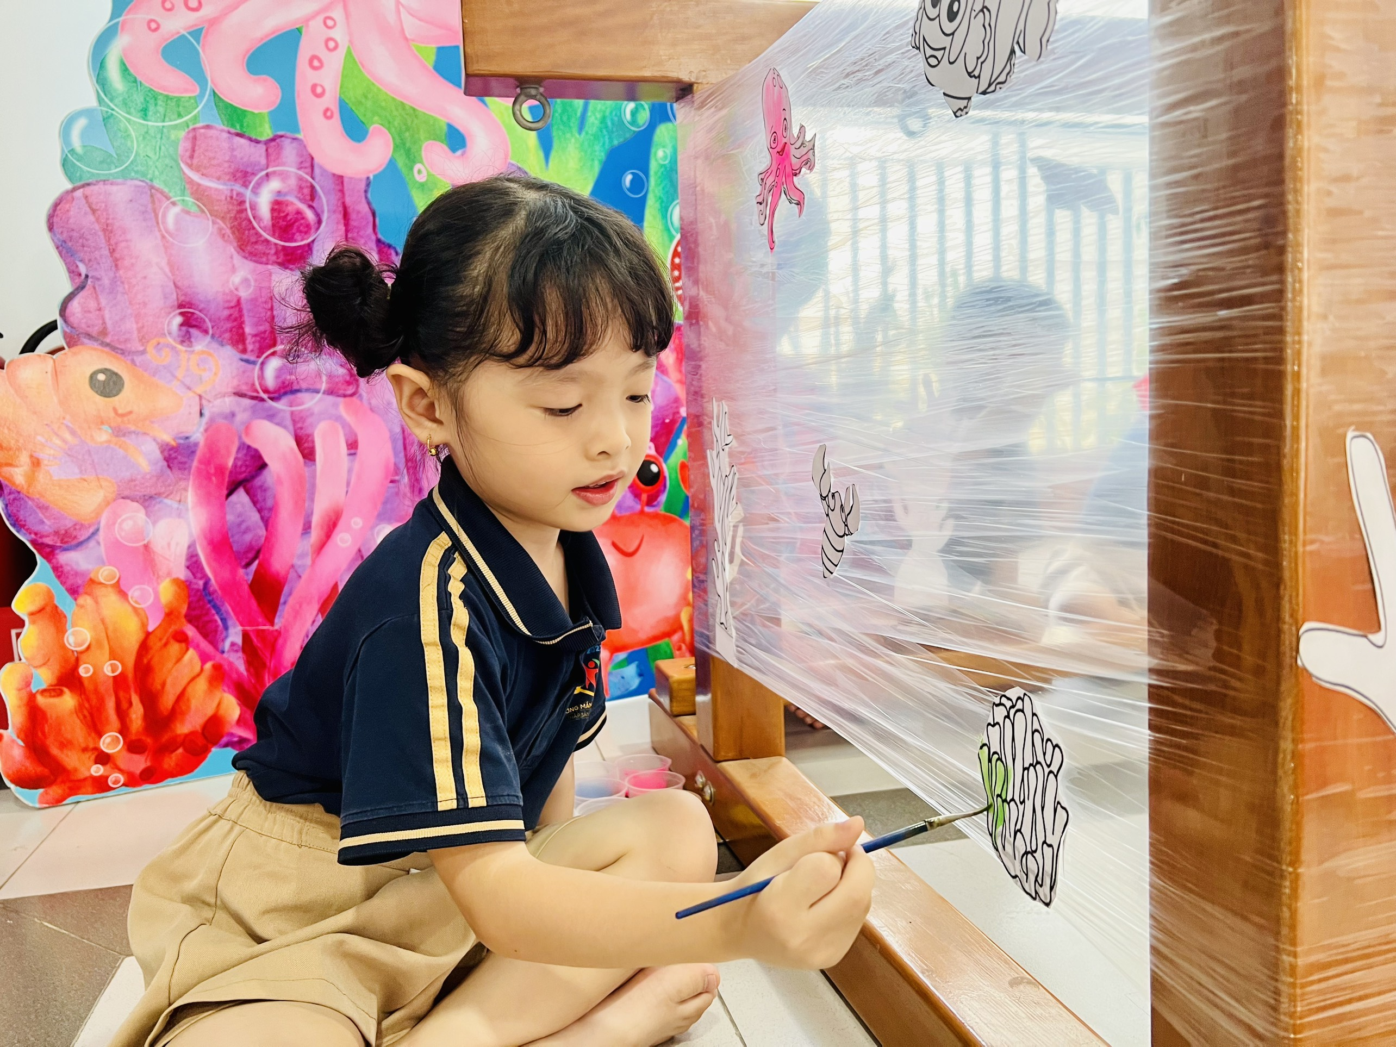
KẾT QUẢ THỰC HIỆN
VỀ PHÍA PHỤ HUYNH
- Đa số phụ huynh hiểu được tầm quan trọng của việc nâng cao hứng thú và kỹ năng trong hoạt động tạo hình cho trẻ.
- Đã nhiệt tình phối kết hợp với giáo viên cùng thực hiện tốt việc rèn kỹ năng tạo hình cho trẻ.

Slide 16
KẾT LUẬN, BÀI HỌC KINH NGHIỆM, ĐỀ XUẤT KHUYẾN NGHỊ.
I. Kết luận:
Hoạt động tạo hình là một hoạt động nhận thức đặc biệt mang tính sáng tạo.
Hoạt động tạo hình có vai trò quan trọng đối với sự phát triển của trẻ về khả năng quan sát, trí tưởng tượng sáng tạo, khả năng phối hợp giữa mắt và tay, hoàn thiện 1 số kỹ năng cơ bản. Ngoài ra giúp nhân cách của trẻ phát triển một cách toàn diện nhất
Tạo hình giúp trẻ phản ánh thế giới xung quanh cuộc sống con người một cách đa dạng phong phú và hấp dẫn. Thông qua tạo hình trẻ được thử sức mình trong việc thể hiện và cải tạo thế giới riêng của mình. Thông qua sản phẩm tạo hình mà trẻ có thể biểu lộ suy nghĩ của mình
với mọi người xung quanh.
Qua thời gian thực hiện đề tài, tôi nhận thấy trẻ do lớp tôi phụ trách, các cháu nhanh nhẹn, hoạt bát hơn, mạnh dạn hồn nhiên
tích cực chủ động tham gia vào mọi hoạt động tỷ lệ cháu khá, giỏi tăng nhiều so với đầu năm học. Nhờ áp dụng đề tài này cô giáo đã thật sự có năng lực sư phạm và nắm chắc phương pháp dạy trẻ hoạt động tạo hình.

Slide 17
KẾT LUẬN, BÀI HỌC KINH NGHIỆM, ĐỀ XUẤT KHUYẾN NGHỊ.
II. Bài học kinh nghiệm:
Qua thực tế tôi thấy muốn giờ học đem lại kết quả cao thì việc tạo được hứng thú cho trẻ hoạt động là rất quan trọng vì trẻ chỉ tích cực tham gia vào các hoạt động khi trẻ cảm thấy thích thú do đó:
- Giáo viên phải là người luôn gần gũi với trẻ, thực sự yêu nghề mến trẻ.
- Giáo viên phải nắm chắc kiến thức cần cung cấp cho trẻ, hiểu sâu về phương pháp giáo dục trẻ. Từ đó mới tìm ra được phương pháp dạy trẻ phù hợp.
- Cần cù sáng tạo trong mọi tiết dạy, luôn linh hoạt đổi mới trong phương pháp dạy trẻ.
- Làm tốt công tác tuyên truyền với các bậc phụ huynh.
- Khảo sát kỹ chất lượng trẻ đầu nắm để nắm được khả năng tạo hình của trẻ và có kế hoạch dạy trẻ phù hợp.
- Chú ý rèn luyện kỹ năng cho trẻ, cần tiến hành từ dễ đến khó, từ đơn giản đến phức tạp.
- Tự bồi dưỡng chuyên môn, khả năng tạo hình cho bản thân, luôn thay đổi hình thức, tạo tình huống bất ngờ để thu hút sự chú ý của trẻ vào các giờ học.
- Tích cực tạo điều kiện cho trẻ tiếp xúc với môi trường thiên nhiên.
- Đồ dùng dạy học phải đa dạng, phong phú, tạo hứng thú cho trẻ ở mọi lúc mọi nơi.
- Tìm hiểu tâm, sinh lý của trẻ về khả năng nhận thức để có biện pháp dạy trẻ phù hợp.
- Thường xuyên làm tốt công tác giáo dục thông qua các hoạt động học tập, vui chơi ở lớp để trẻ phát triển mọi mặt, từ đó tạo niềm tin với phụ huynh học sinh.

Slide 18
KẾT LUẬN, BÀI HỌC KINH NGHIỆM, ĐỀ XUẤT KHUYẾN NGHỊ.
III.Đề xuất khuyến nghị
1. Đối với trường
- Cần tạo điều kiện cho giáo viên tham quan học tập các đơn vị bạn để trao đổi, học hỏi kinh nghiệm.
- Đầu tư trang bị giá vẽ, các khu vui chơi tạo hình cho trẻ…
- Thường xuyên tổ chức các buổi họp nâng cao nhằm tháo gỡ những vấn đề còn vướng mắc trong khi tiến hành tổ chức giờ học tạo hình cho trẻ.
2. Đối với giáo viên
- Hiểu được tầm quan trọng của việc gây hứng thú cho trẻ khi tham gia vào hoạt động tạo hình.

Slide 19
Xin chân thành cảm ơn

